Slide 1
VIPAを用いた周波数コム分光法
H25年度 後期雑誌会
12/3 M1 市川 竜嗣

Slide 2
イントロダクション
従来の分光法は…
LASER1
sample
検出器
マイクロ波原子時計
LASER2
干渉波形をフーリエ変換してスペクトルを得る
フーリエ変換
個々のコムの振幅等の情報を同時に測定できない

Slide 3
VIPAを用いた分光法
VIPA と回折格子を用いて、2次元にコムを分離
個々のコムの情報をリアルタイムでモニタリング・計測が可能
従来の点検出では、検出器の飽和やそれによるSN比の制限
測定時間を維持しつつ検出器の飽和を防ぎ高いSN比の実現

Slide 4
「Large angular dispersion by a virtually imaged phased array and its application to a wavelength demultiplexer」, M. Shirasaki, Optics Letters, 21, No.5, 366(1996)
「Molecular fingerprinting with the resolved modes of a femtosecond laser frequency comb」, Scott A. Diddams, Leo Hollberg & Vela Mbele, Nature, 445, 627(2007)
「Mid-infrared virtually imaged phased array spectrometer for rapid and broadband trace gas detection」, Lora Nugent-Glandorf, et al, Optics letters, 37, No.15, 3285(2012)

Slide 5
「Large angular dispersion by a virtually imaged phased array and its application to a wavelength demultiplexer」
M. Shirasaki, Optics Letters, 21, No.5, 366(1996).

Slide 6
背景
・WDM伝送システムに基づいた光ネットワークに対する需要が増大
分散補償技術が必要不可欠
回折格子による分散では、角度分散量が不十分であり、高密度なマルチプレクサが必要となる
回折格子
本論文では、
高い角度分散量を持つVIPA の開発およびその基本特性
各波長ごとに
分かれにくい
マルチプレクサ

Slide 7
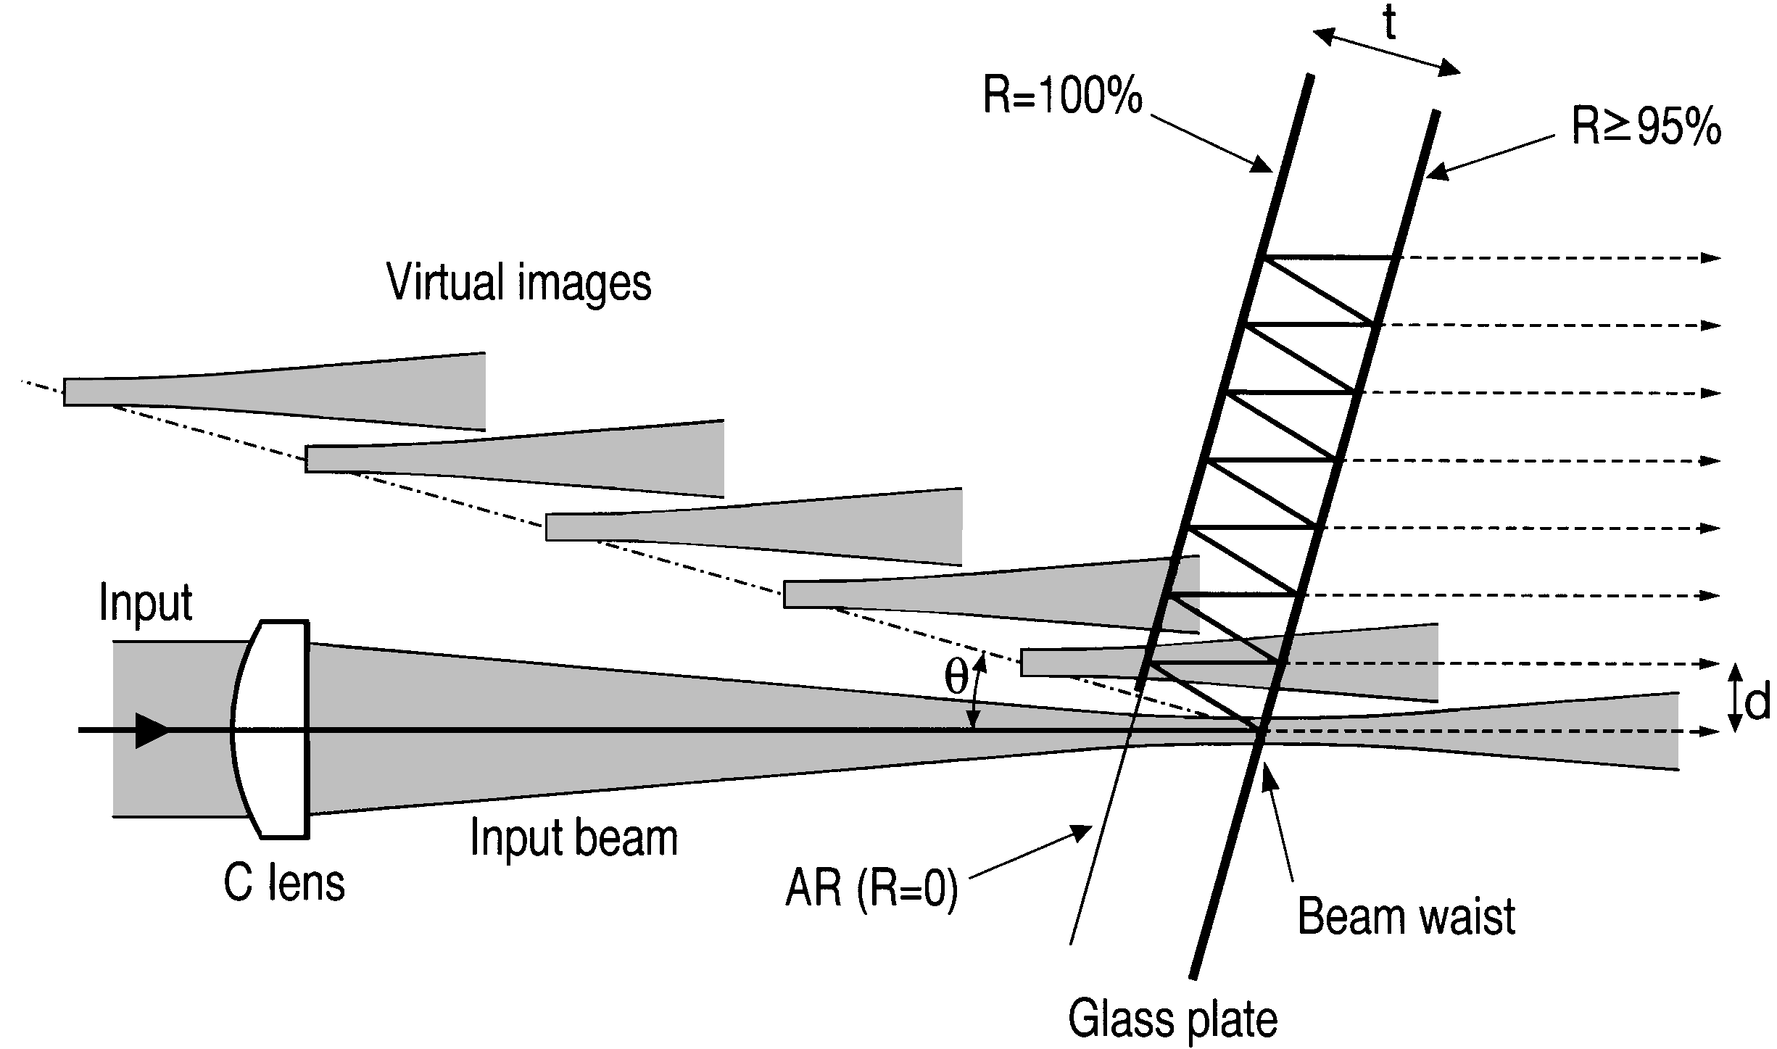
VIPAの概略図
位相の異なる複数のビーム源が配置されたphased array

Slide 8
VIPAの原理
t
幾何学的$距離差＝AB+BC$
$$AB=\frac{t}{cosθ}$$
$$\frac{BC}{AB}=cos2θ$$
$$AB+BC=\frac{t}{cosθ}+\frac{tcos2θ}{cosθ}$$
$=2tcosθ$
C
B
2θ
θ
θ
A
Glass plate
$2ntcosθ=mλ$：この条件を満たす方向に伝搬していく
角度分散を計算するために θ を λ の関数として微分
$\frac{dθ}{dλ}=\frac{−mλ}{2ntsinθ}$：角度分散
波長がdλ 変化したときの、回折角の変化量

Slide 9
回折格子との比較
回折格子
VIPA
$$sinα+sinθ=Nmλ$$
$$（N=1/d）$$
$\frac{dθ}{dλ}=\frac{−mλ}{2ntsinθ}$：角度分散
VIPA の次数は数百から千にもおよぶ
$\frac{dθ}{dλ}=\frac{Nmλ}{cosθ}$：角度分散
・低角度分散
・偏光状態依存
・回折効率
・非常に大きな角度分散
・偏光状態に依存しない
・効率が高い

Slide 10
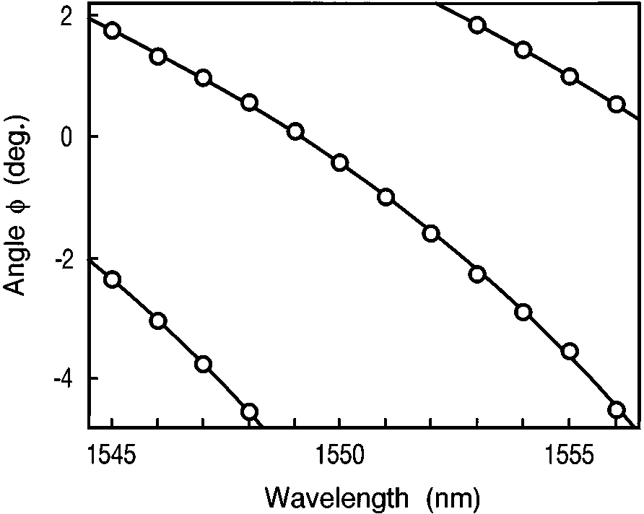
実験結果
入射角 θ = 6.4°
厚さ t = 100μm
波長 λ = 1550nm
Δλ=100μm
0.4deg/nm
$$\frac{d∅}{dλ}=\frac{−mλ}{2ntsin∅}$$
m+1次
m次
長波長側
$λ→λ+dλ ： ∅→∅−d∅$短波長側
$$λ→λ−dλ ： ∅→∅+d∅$$
m-1次
0.8deg/nm

Slide 11
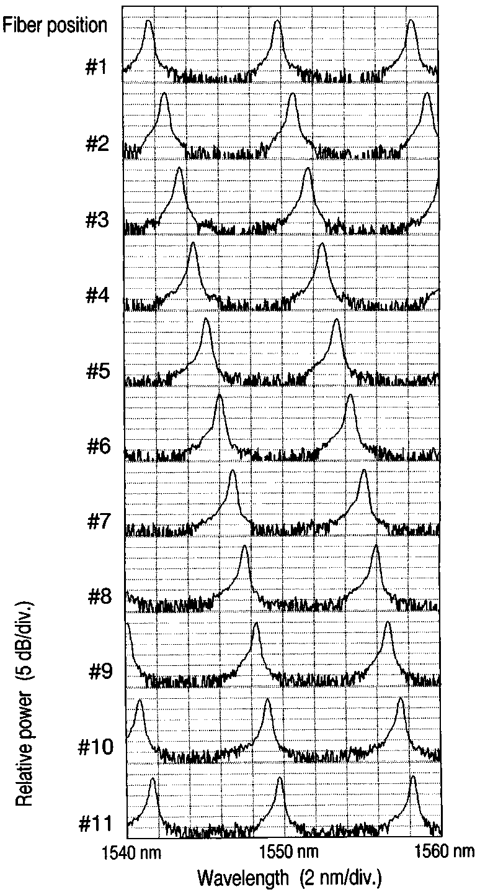
ファイバの間隔：110μm
コア径：62.5μm
8μm
ピークの間隔 8μm間を10分割して検出可能
大きな角度分散により
10波長分割多重方式への応用
※ブレーズ角30度の回折格子を用いた場合、角度分散量はおよそ1/10以下程度

Slide 12
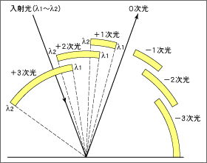
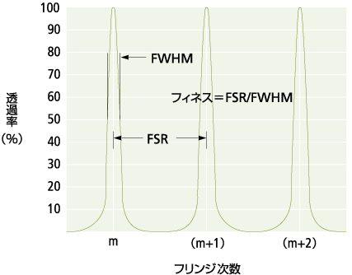
FSR（自由スペクトル領域）
光が回折格子に入射すると、隣り合う次数のスペクトルが一部重なり合う
重ならない領域をFSRという
$$FSR=\frac{c}{2ntcosθ}$$
位相差の式を周波数に変換した式

Slide 13
まとめ
大きな角度分散を有するVIPAを開発し、その基本特性を評価した。
8μmの範囲を10分割し、波長分割多重方式への応用が可能であることを示した。

Slide 14
「Molecular fingerprinting with the resolved modes of a femtosecond laser frequency comb」
Scott A. Diddams, Leo Hollberg & Vela Mbele, Nature, 445, 627(2007)

Slide 15
VIPAを用いた分光法
VIPA と回折格子を用いて、2次元にコムを分離
個々のコムの情報をリアルタイムでモニタリング・計測が可能
従来の点検出では、検出器の飽和やそれによるSN比の制限
測定時間を維持しつつ検出器の飽和を防ぎ高いSN比の実現

Slide 16
VIPA + Gratingによるコムの分離
m-1次
m次
m+1次
y
様々な次数の光が重畳
VIPAによる波長分散方向
回折格子で水平方向に分散を与える
x

Slide 17
実験光学系
垂直に分散
水平に分散
frep, fceo : 安定化
分解能 : 1.2GHz
2400l/mm
分解能 : 20GHz
Ti : S レーザーの帯域

Slide 18
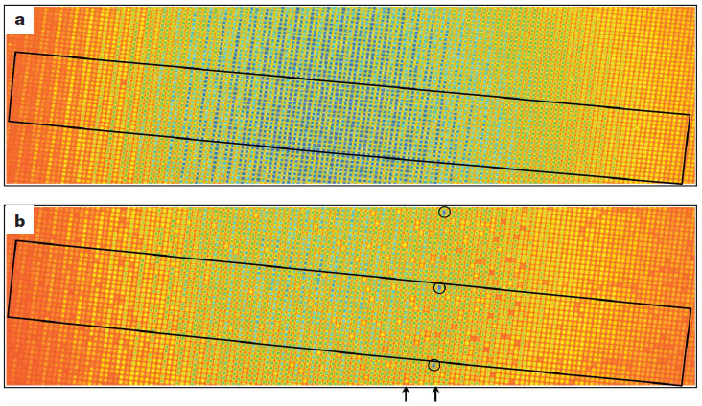
VIPAシステムによる分光イメージ
サンプル: ヨウ素
測定時間 : 5ms
帯域 : 6.5THz
振幅強
振幅弱
サンプルなしの背景光
FSR
FSR測定のためのHe-Neレーザー光
ヨウ素の吸収スペクトル

Slide 19
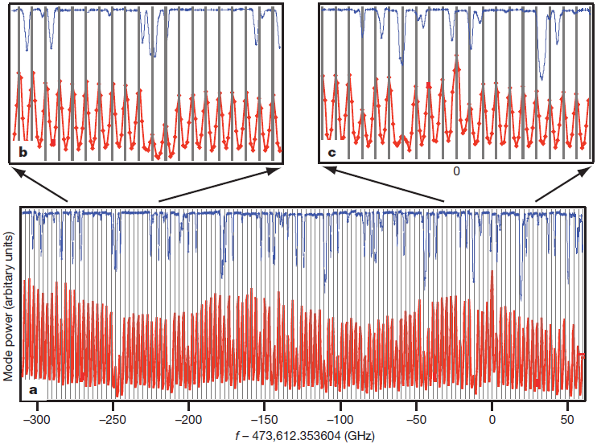
ヨウ素蒸気の吸収スペクトル
￥
CWレーザーによるヨウ素蒸気の透過スペクトル
今回得た吸収スペクトル
ある程度一致はしているが、CCDカメラの分解能がリミットしている

Slide 20
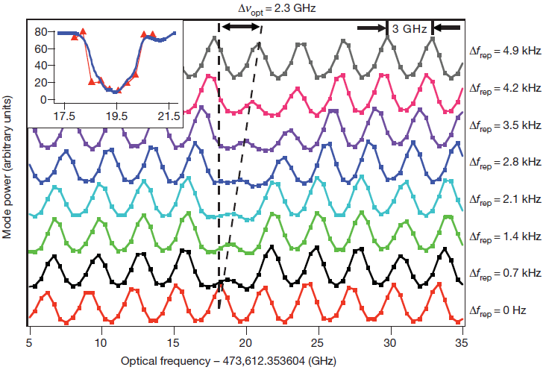
周波数走査
繰り返し周波数を走査することにより、より高い分解能での測定が可能

Slide 21
まとめ
VIPAと回折格子による分光器を用いて、ヨウ素蒸気の分光を行った
繰り返し周波数を走査することにより、より高い分解能での分光測定が可能である

Slide 22
「Mid-infrared virtually imaged phased array spectrometer for rapid and broadband trace gas detection」,
Lora Nugent-Glandorf, et al, Optics letters, 37, No.15, 3285(2012)

Slide 23
イントロダクション
従来の点検出では、検出器の飽和やそれによるSN比の制限
測定時間を維持しつつ検出器の飽和を防ぎ高いSN比の実現
本論文では、
VIPA + 回折格子による分光器の検出限界を評価し、ダイナミック分光法を行っている

Slide 24
実験光学系
垂直に分散
水平に分散

Slide 25
VIPAの特性
CWレーザーを用いて、VIPA のFSR・分解能の評価
CWレーザーの線幅を実験系で測定
VIPAへの入射角度 ・ CWレーザーの周波数を変化させて線幅を測定
CWレーザーの周波数を変化させて重ねている
1 MHzの線幅を 600MHz で測定
入射角度により、分解能が大きく変化
黒いドット＝CWレーザーの同一周波数
分解能600MHz
分解能は入射角度に大きく依存
FSR = 53.5GHz

Slide 26
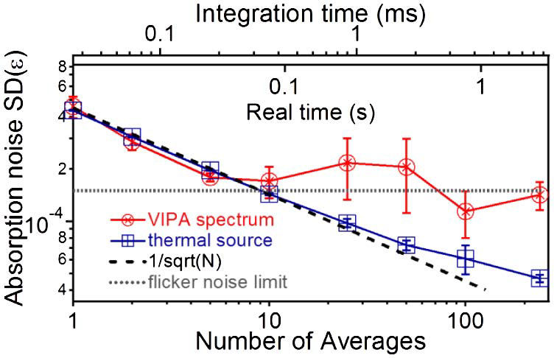
ノイズ特性
※どちらもInSbアレイで検出
レーザーシステムのノイズ
レーザー光と同等のパワーを持つ熱光源のノイズ特性
よって、レーザー自体の
1/f ノイズがリミットしている
$ε=ln\frac{S_{1}}{S_{2}}$ 隣り合うフレーム間の自然対数

Slide 27
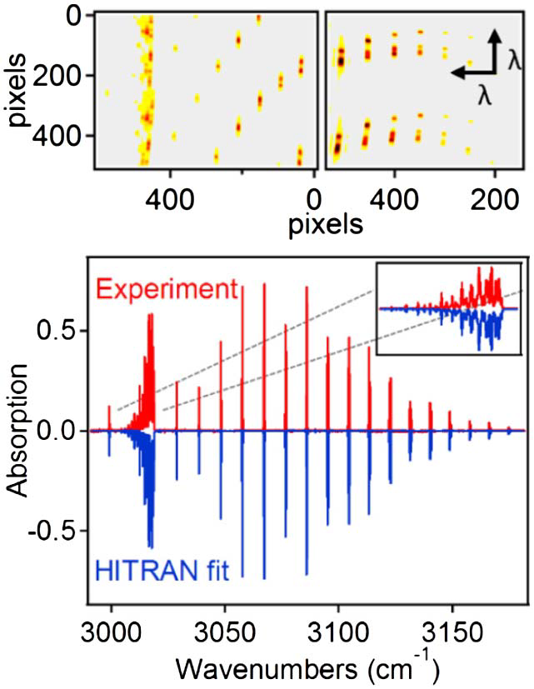
メタンの分光実験
積算時間：7μs
分解能600MHz
サンプルの吸光度を示すVIPA のイメージ
FSR
スペクトルに変換
HITRANのデータベースとの残差＝0.0017

Slide 28
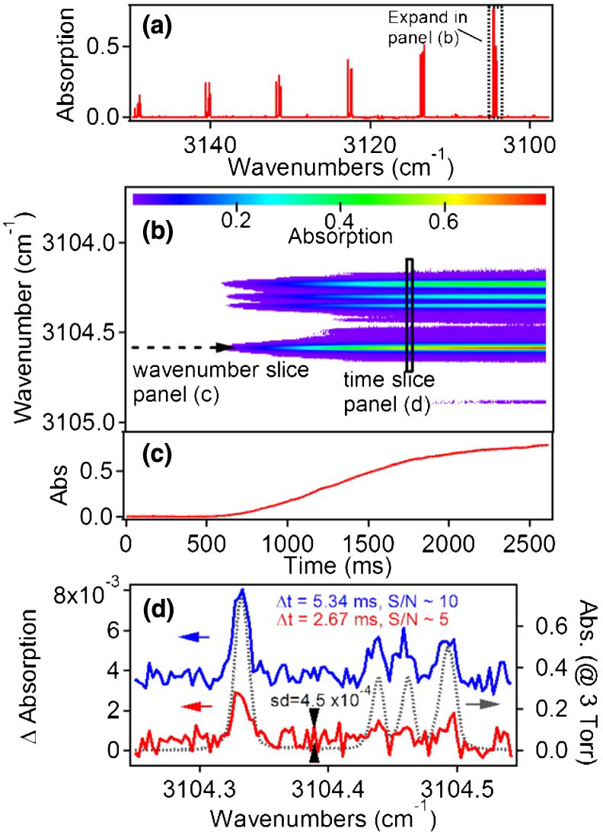
ダイナミック分光法の実証
測定時間：2.67 ms/frame
帯域：50cm⁻¹
赤 ： Δt = 2.67ms イメージの差分
・SN＝～5
・メインピークは検出できている
・サイドピークはつぶれている
青 ： Δt = 5.34ms イメージの差分
・SN＝～10
・サイドピークも明確に検出できている

Slide 29
まとめ
CWレーザーを用いて、VIPA分光器の基本特性を調べ、検出限界について評価した。
メタンの分光実験を行い、本装置の正確性が実証された。
フレームごとのイメージの評価により、ダイナミック分光法を実証した。

Slide 30
総括
VIPAの原理
VIPAを用いた分散補償技術
VIPAを用いた分光計測

Slide 32
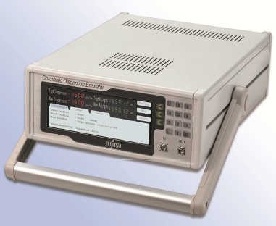
イントロダクション
VIPA ( virtually imaged phased array ) について
WDM伝送システムに基づいた光ネットワークに対する需要が増大
分散補償技術が必要不可欠
・1996年 白崎正孝によってVIPA が考案 ・ 開発(1)
波長分散補償技術として確立

Slide 33
雑誌会の内容
VIPA の特徴
・大きな角度分散
・偏光状態に低依存
・低コスト
(1)
分散補償技術
周波数コム分光法
(2), (3)
角度分散の大きいVIPA と回折格子を用いて、周波数コムを空間的に分離し、配列させる
個々のコムモードの振幅等の情報を一度にえることができる

Slide 34
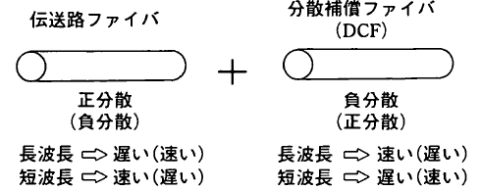
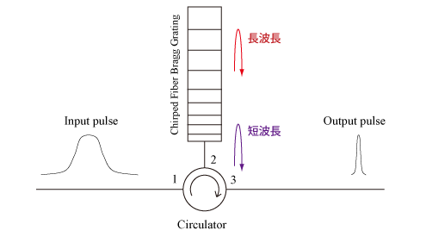
VIPA型可変分散補償器
・WDM伝送システムに基づいた光ネットワークに対する需要が増大
分散補償技術が必要不可欠
・分散補償技術
・分散補償ファイバ（DCF)
伝送路のファイバで生じる分散と逆の分散をもつファイバを接続
可変分散補償技術の確立
・チャープ光ファイバブラッググレーティング（CFBG）
光ファイバ中に周期的な屈折率変化を形成させて、
分散補償を行う

Slide 35
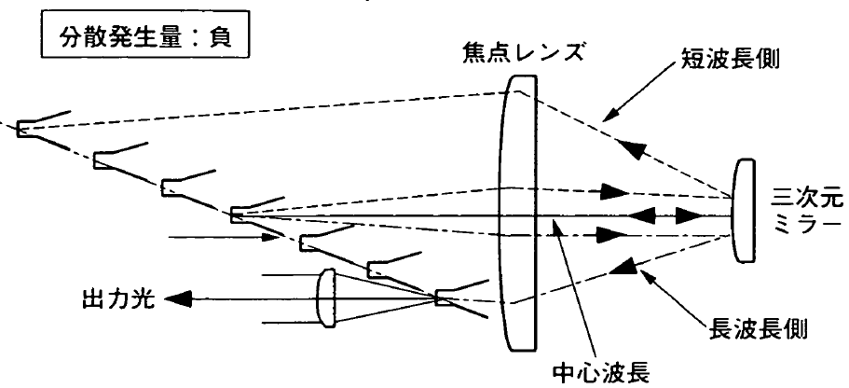
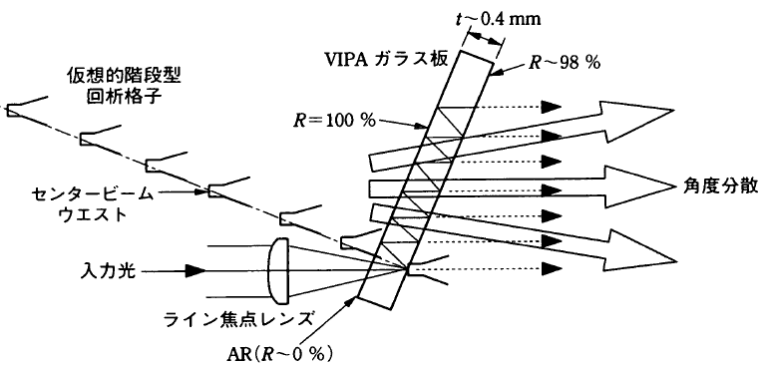
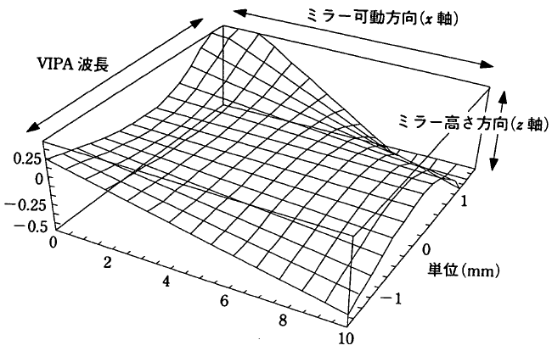
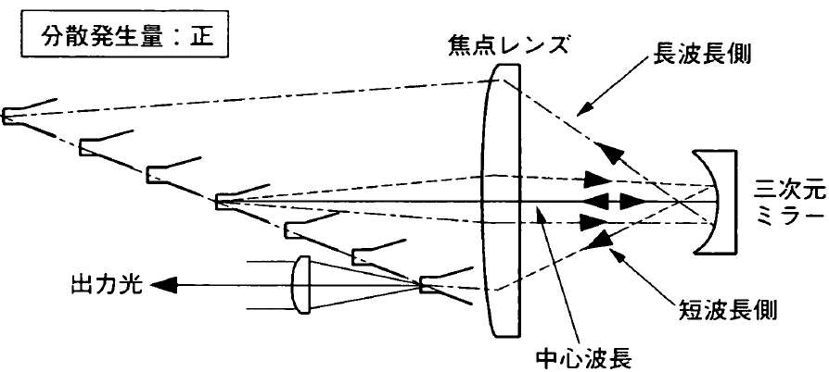
VIPA型可変分散補償器
位相の異なる複数のビーム源が配置されたphased array
3次元ミラーの形状を、分散量に応じて変化させる
可変分散補償器

